Slide 1
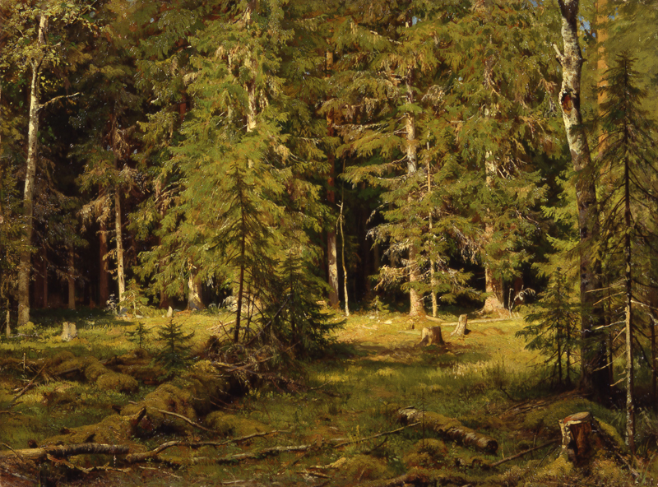

Slide 2
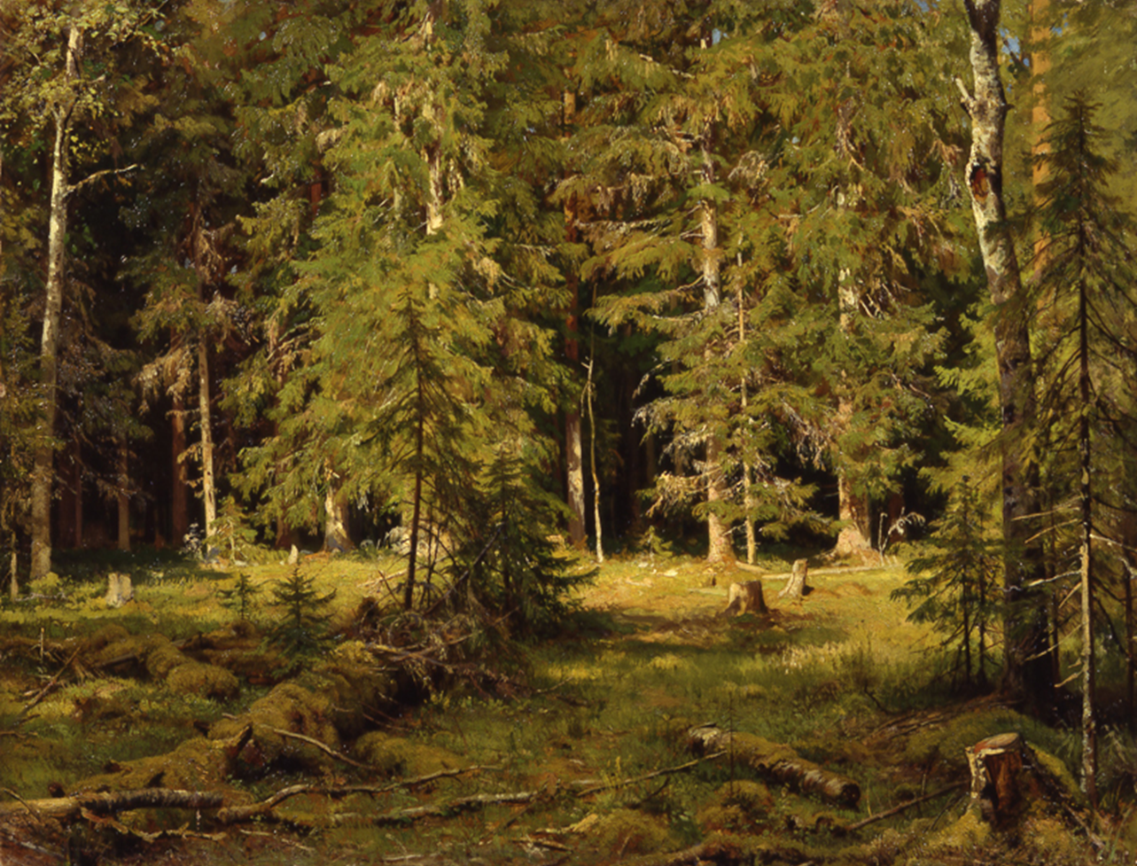
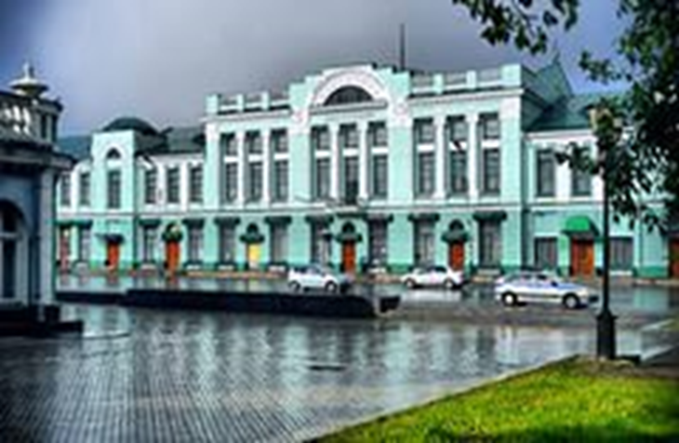
В каком году был открыт музей изобразительных искусств имени А. С. Пушкина?
В каком году был открыт Эрмитаж и кто считается его основателем?
В каком музее и городе находится эта картина?
4. Какой музей является крупнейшим художественным музеем Урала?
5. В каком городе находится этот музей?

Slide 3
Комсомольск
– на –
Амуре

Slide 4
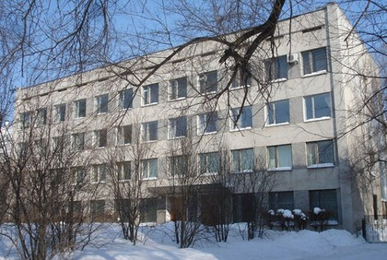
Впервые Музей изобразительных искусств г. Комсомольска-на-Амуре открыл двери для посетителей 25 января 1966 года.

Slide 5
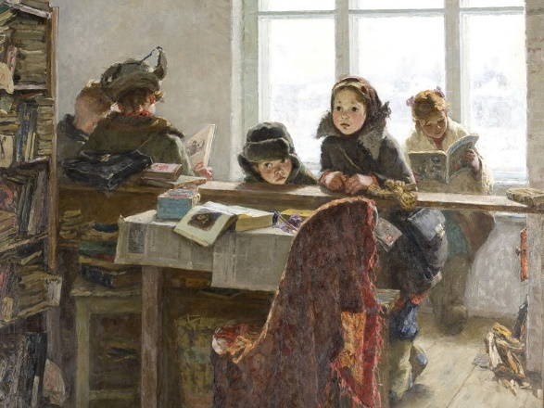
«В сельской библиотеке» Ирина Шевандронова

Slide 6
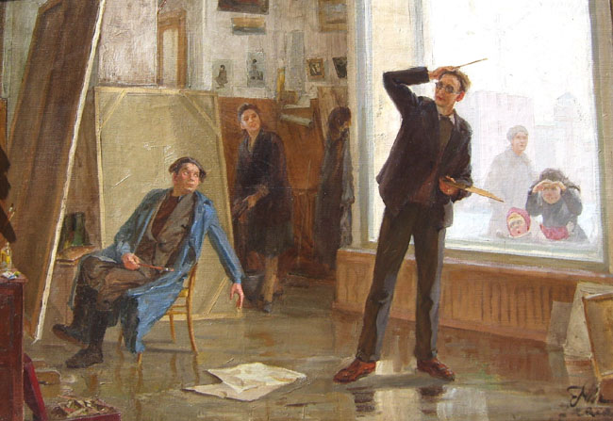
«Первые мастерские»
Цевилев Георгий

Slide 7
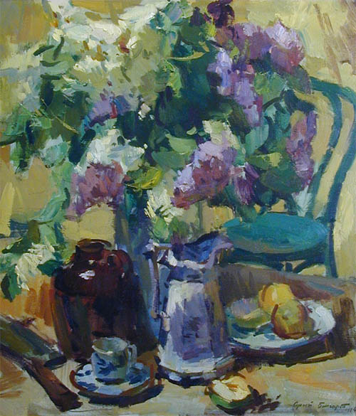
«Сирень с зелёным стулом»
Бонгарт Сергей

Slide 8
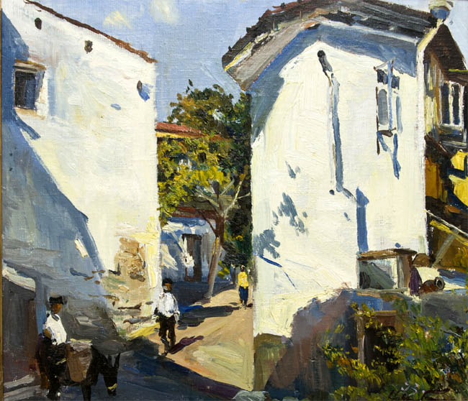
«Солнечный день. Гурзуф»
Налбандян Дмитрий

Slide 9
Новый Уренгой

Slide 10
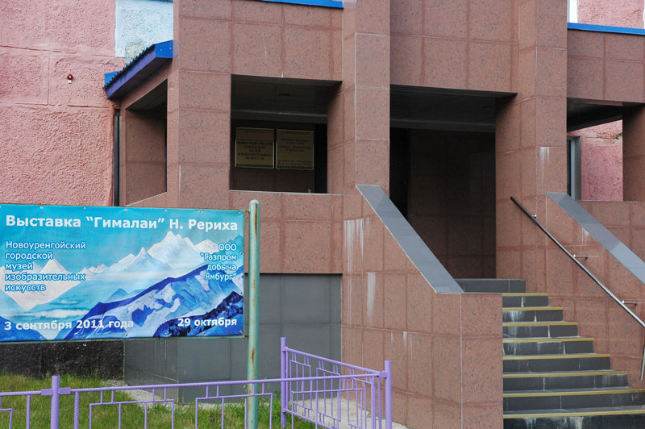
Музей изобразительных искусств был создан в 1984 году. Он является единственным музеем изобразительного искусства во всем округе. В музее Вы познакомитесь с искусством, культурой коренных народов Севера, с творчеством художников.

Slide 11
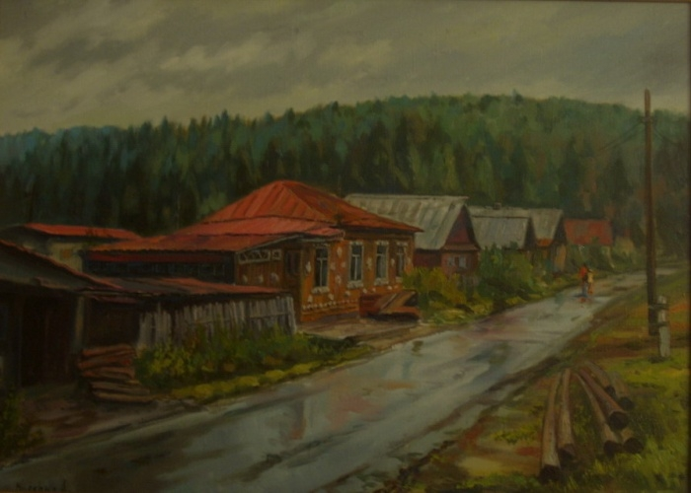
Картина неизвестного художника

Slide 12
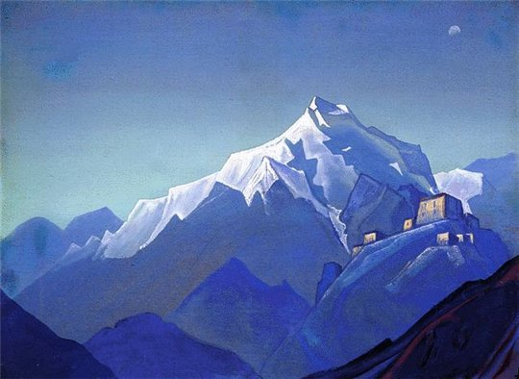
Картина из серии «Гималаи»
Н. К. Рериха

Slide 13
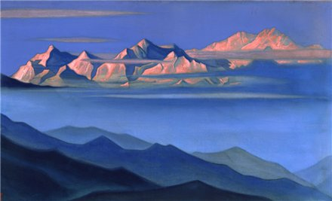
Картина из серии «Гималаи»
Н. К. Рериха

Slide 14
Тюмень

Slide 15
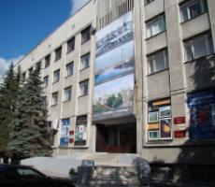
Основанный в 1957 г. как картинная галерея, сегодня Тюменский областной Музей изобразительных искусств считается одним из лучших художественных музеев за Уралом. Гордость музея изобразительных искусств в Тюмени — целостное собрание изобразительного искусства, включающее уникальную коллекцию русской портретной живописи XVIII — начала XX вв., картины западноевропейских художников XVII—XIX вв., а также работы советских и современных художников и скульпторов.

Slide 16
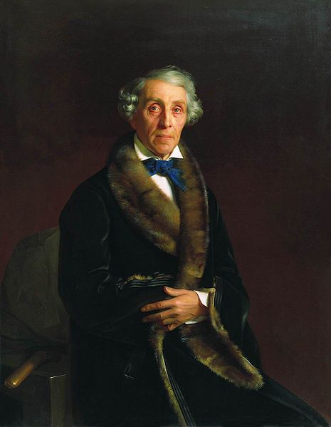
«Портрет А. В. Всеволожского»
Алексей Венецианов

Slide 17
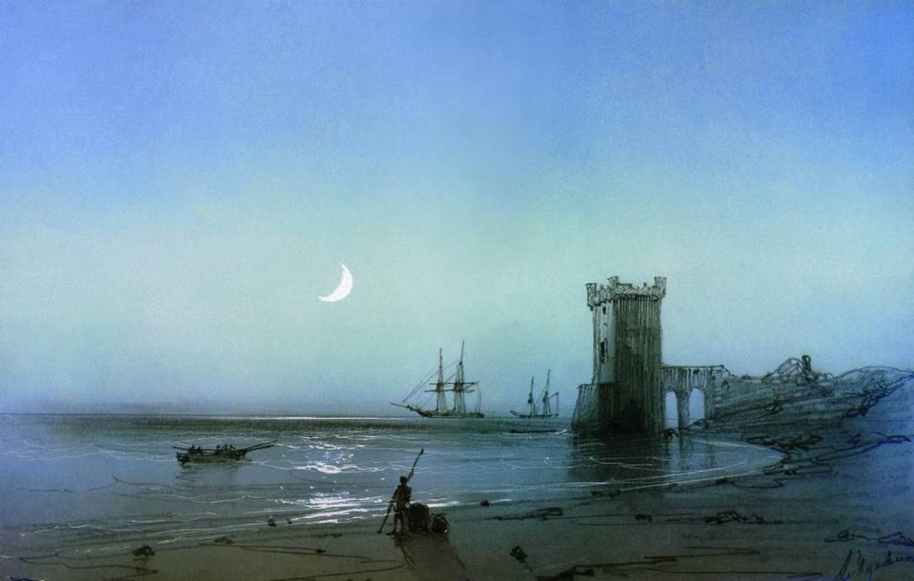
Картина из серии морские пейзажи Айвазовского

Slide 18
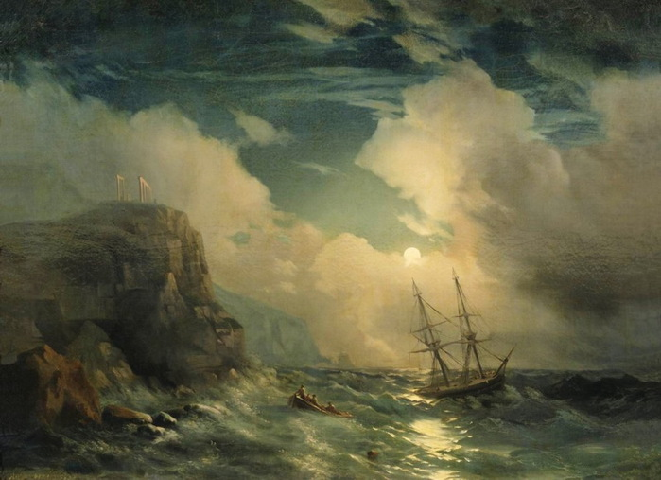
Картина из серии морские пейзажи Айвазовского

Slide 19
Хабаровск

Slide 20
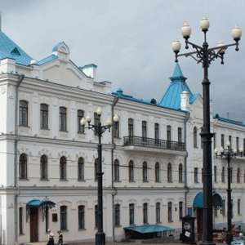
Дальневосточный художественный музей – крупнейший музей изобразительного искусства на Дальнем Востоке России, открывшийся в Хабаровске в 1931 году. Сама же идея создания на востоке России первой «публичной галереи» - созрела уже на заре ХХ века.

Slide 21
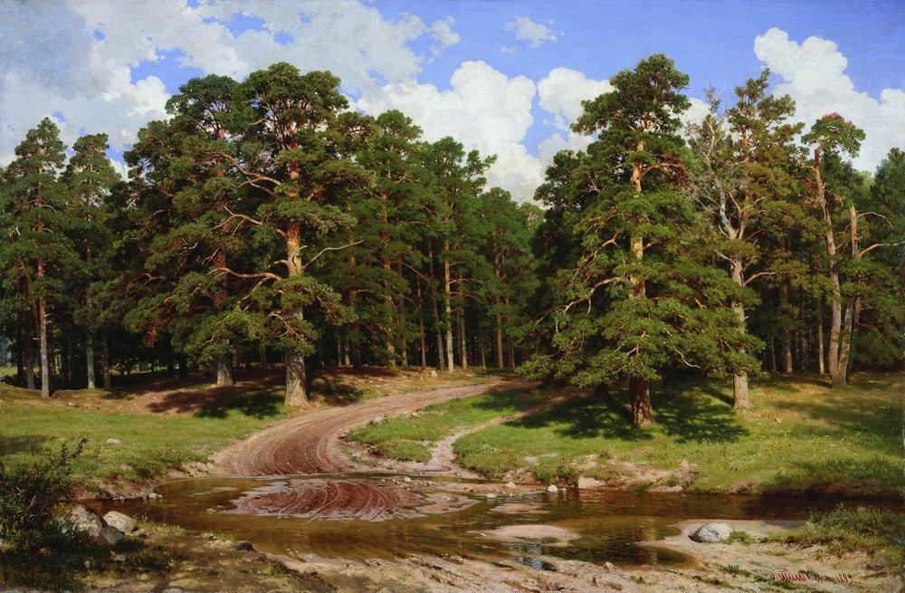
«Сосновый бор»
Иван Шишкин

Slide 22
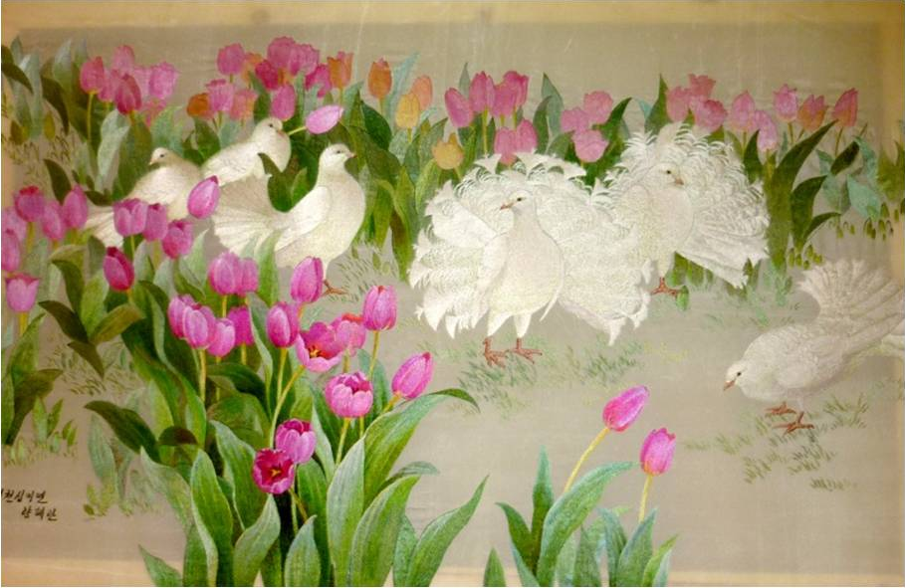
Картина из коллекции корейское искусство

Slide 23
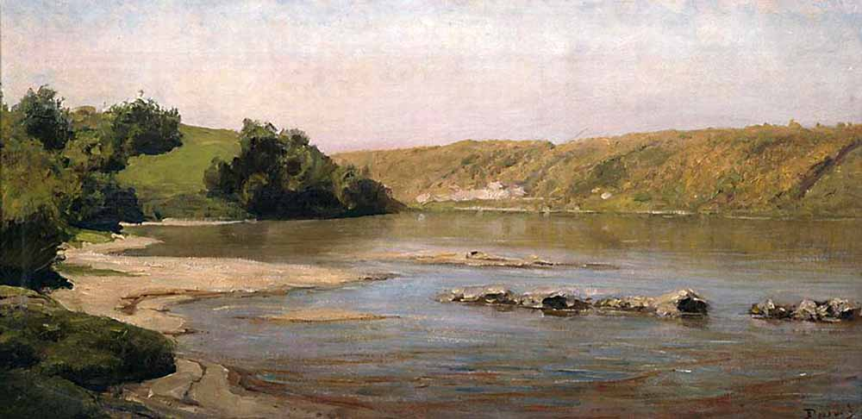
«Река Ока»
Поленов Василий

Slide 24
Южно - Сахалинск

Slide 25
«Вечерняя заря»
Нестеров

Slide 26
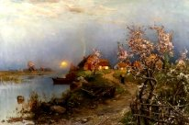
Работа из коллекции Леонарда Туржанско

Slide 27
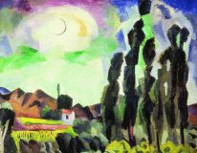
Работа из коллекции Леонарда Туржанско

Slide 28
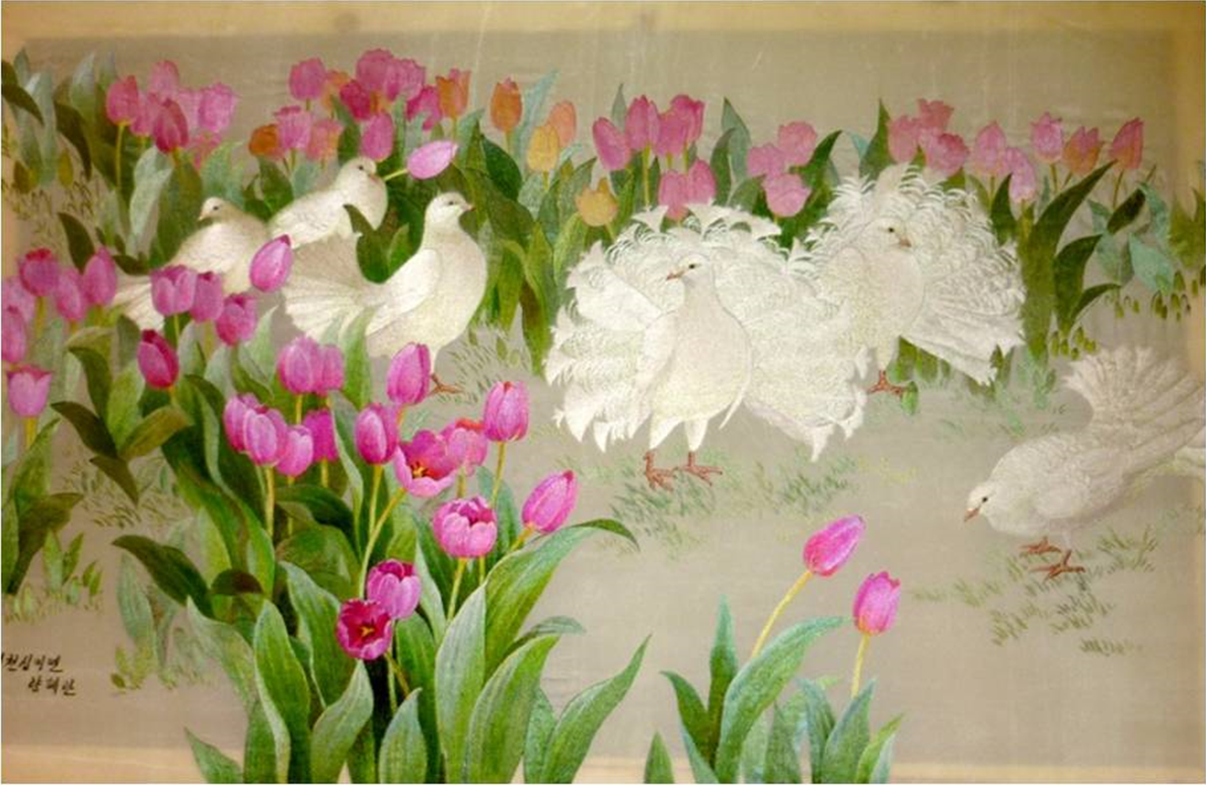
В каком городе находится Дальневосточный художественный музей?
Какой музей считается самым молодым музеем России?
Где находится данная картина?
4. Какой музей считается одним из лучших художественных музеев за Уралом?
5. В каком городе находится этот музей?

Slide 29
Спасибо за просмотр!

